Slide 1
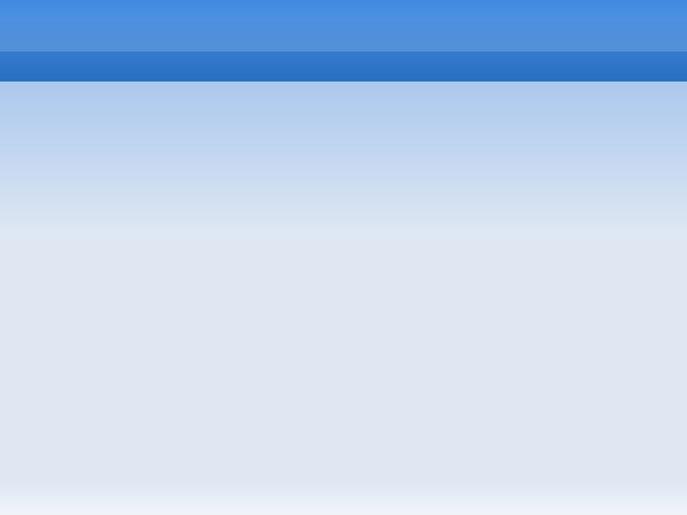


Simulación y Dinámica de Sistemas
Nucleoeléctricos
Dr. Jaime B. Morales Sandoval
22/abr/2014
Email: jaimebmoraless@gmail.com

Slide 2
presentación
Propósito de la Línea
Proyectos en proceso
Tesis en proceso
Conclusiones

Slide 3
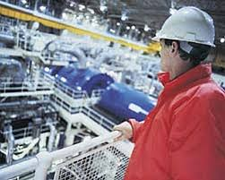
Propósito de la Línea de Investigación:
Formar especialistas en análisis de la dinámica de sistemas y componentes de las centrales nucleares
Tareas Especificas
Buscar temas de actualidad e interés que permitan a los participantes potenciar su desarrollo profesional
  establecer planes de proyectos (tesis, ss, posgrado, publicaciones)
Dar seguimiento al desarrollo y avance los proyectos individuales y de grupo .
  Apoyar, medir y actualizar desarrollo de proyectos

Slide 4
Compromisos:
Medir y apoyar permanentemente el desarrollo de los estudiantes de Ingeniería y Posgrado para fortalecer su desarrollo profesional utilizando indicadores como:
  artículos en conferencias
  artículos en revistas
  calificaciones en cursos
  ofertas de trabajo
  actividades profesionales (intercambios, visitas, docencia, libros, reportes, presentaciones, etc)
  becas
  establecimiento de relaciones profesionales con otras organizaciones

Slide 5
Antecedentes
El diseño, licenciamiento, construcción operación y puesta en fuera de servicio de una central nuclear requiere de analistas que puedan determinar las condiciones de sus sistemas. De especial importancia son los sistemas relacionados con la seguridad de la planta, para mantener confinada la radioactividad de la central durante cualquier evento.
Especialistas en el modelado de la dinámica del reactor, la contención, los sistemas de seguridad

Slide 6
Proyectos terminados
Proyecto: | Objetivo: | Estudiantes:
Laboratorio Nuclear Virtual | 4 Aulas virtuales para experimentación nuclear | Alejandro Plata (IEE-2009) Julio Valle H. (M. I 2009) Mauricio Flores (inicia 2011) J. Carlos Neri (inicia 2012) Rogelio (Inicio 2011)
Estimador de Flujo en ensambles de nucleo de ESBWR | Diseñar y probar con modelos matemáticos la viabilidad del estimador | Julio Valle Hernádez (tesis doctoral)
Modelos de Mejor estimacion de Recombinadores de Hidrógenos e Inyectores a base de Vapor | Diseñar y probar modelos matemáticos que permitan estudiar el impacto de estos sistemas en centrales nucleares con sistemas pasivos de seguridad | Jerson Sánchez Jaramillo (En trámite defensa de tesis doctoral)
Simulador de ESBWR para análisis de estabilidad | Modelar dinámica del Reactor Nuclear del ESBWR en operación normal | José Ojeda S (tesis de maestría)
Análisis del Impacto de Modificar la composición de combustible nuclear de BWR con BeO | Obtener limites de operación de del combustible de BWR debido al uso de BeO | José Manuel Gallardo V (tesis maestría)

Slide 7
Proyectos en Proceso usando todos gama amplia de herramientas
Formación de Especialistas en uso de programas de análisis de núcleo-eléctricas:
1. De la Industria Nuclear
(códigos de malla gruesa, aceptados por organismos reguladores):
  RAMONA
  TRAC-BF1, TRAC-G, TRACE
  RELAP5-Scadap
  SIMULATE-3
  SCILAB
  MATLAB
2. De uso generalizado:
(códigos de dinámica de fluidos y multi-física):
OpenFoam
Comsol

Slide 8
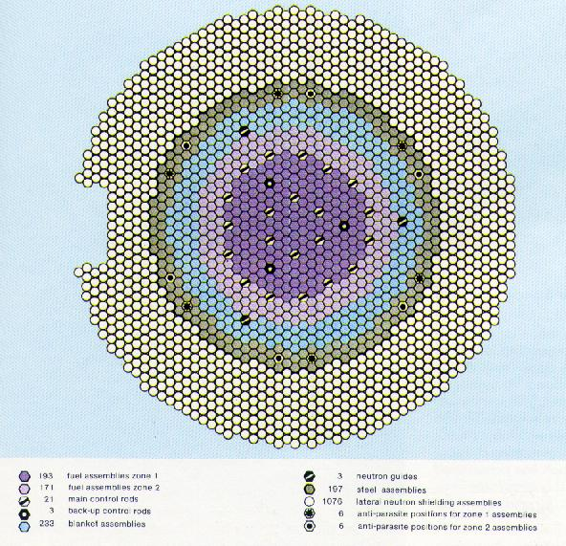
3. Desarrollos Propios
  SCILAB
  MATLAB
Modelado de Nucleoelectricos
  SUN-RAH
  PBMR
  ESBWR
  ODYN-UNAM para análisis de licenciamiento de BWR
Para:
- AOO, LOCAS
- Estabilidad de BWRs
- Identificación de Sistemas Principales
- Detección de fallos en equipos en operación
- Modelado de sistemas pasivos de seguridad con modelos de orden reducido

Slide 9

OBJETIVO del ODYN-UNAM
Vehículo de aprendizaje a la dinámica de los BWR.
Basado en Modelos de licenciamiento de BWRs.
Modelado de una núcleo-eléctrica tipo BWR-Laguna Verde.
Inicialización con estados estacionarios previamente verificados en forma cualitativa.
Control y Monitoreo de simulaciones con gráficos predeterminados: diagramas simplificados de proceso, paneles simplificados, gráficas de tendencias, textos explicativos, fotografías típicas de sistemas y componentes.
Configurable a centrales específica tipo BWR.
Código fuente único y no liberable para control de versiones

Slide 10
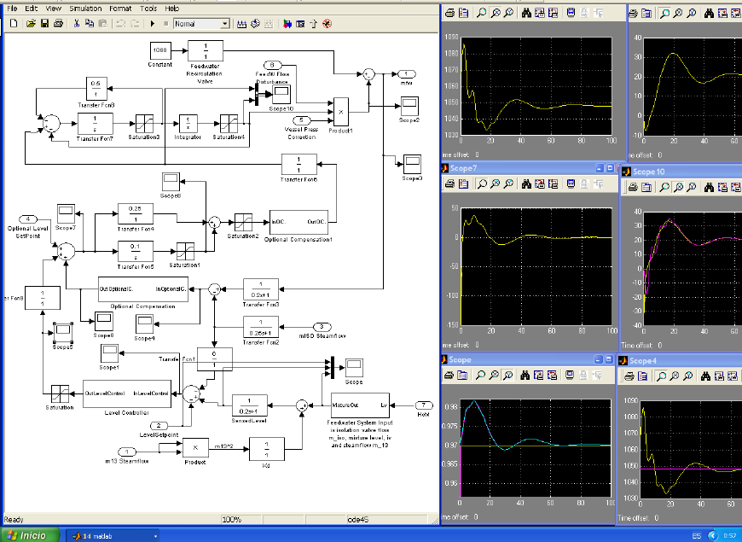
Control de Nivel y Flujo de AA

Slide 11
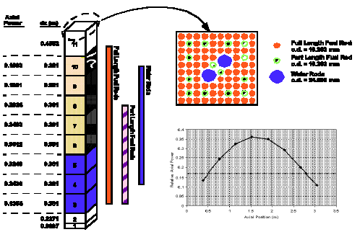
Temas por Especialistas
Especialista en (CSAU) de Nuevas Nucleoeléctricas
  conocer los métodos modernos de análisis de transitorios
Identificación de Modelos
  Núcleo
  Separadores y Secadores
  Turbinas y Generadores
  Bombas y Válvulas
  Condensadores
  Sistemas Eléctricos
Especialista en análisis dinámicos de nuevas centrales
conocer los análisis que deben realizarse continuamente
AOO, Accidentes, Evaluación Condiciones Especiales
Diseño de Estimadores y Observadores
  Observadores de nivel, de reactividad, de MCHF. etc,.,

Slide 12
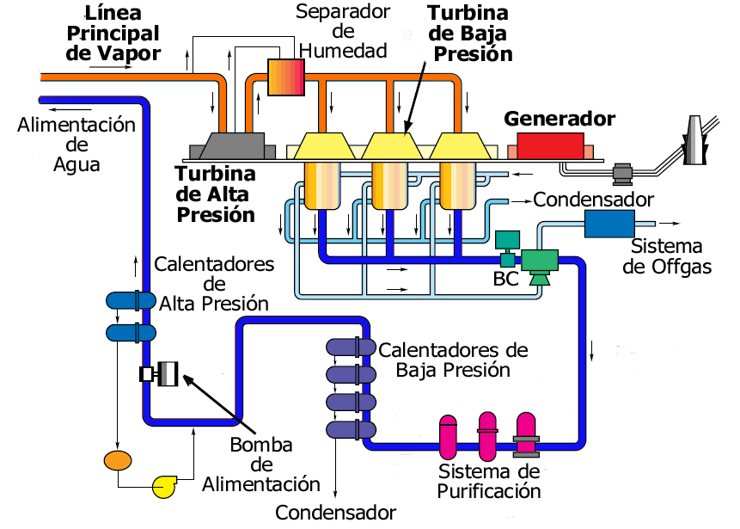
Modelado de Instrumentos y Controladores de un BWR en Scilab (3 tesis)
Instrumentación del Núcleo
Sistema de Protección del Reactor
Instrumentación de la Vasija
Simulación de Sistema de Control Manual del Reactor
Desarrollo de Controladores Principales
Condensador y Sistema de Agua de Alimentación
Implementación del SUN-RAH en Scilab (2 tesis)
Reactor
Líneas de Vapor
Turbinas y Generador
Condensador y Sistema de Agua de Alimentación
Pruebas Integrales

Slide 13
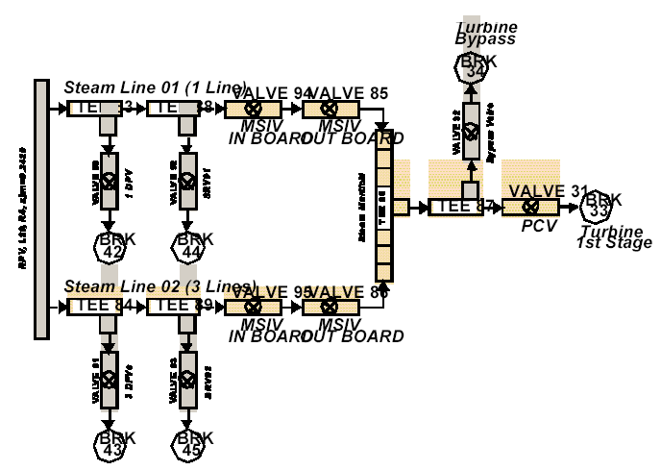
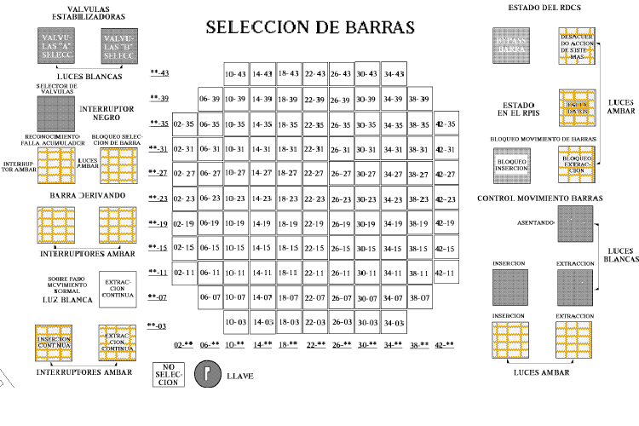
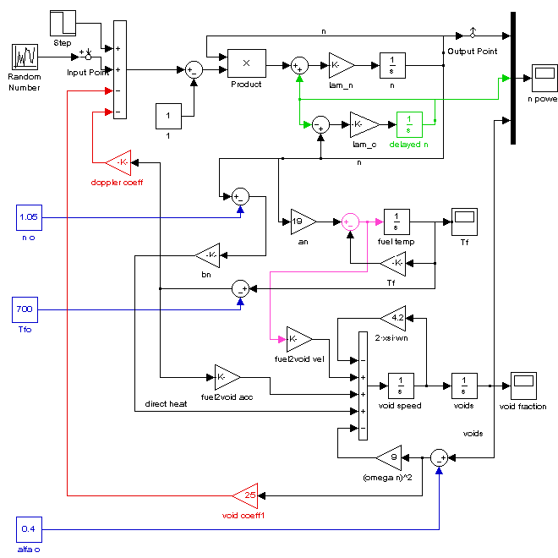
Desarrollo de Toolbox Nuclear en Scilab (+5 tesis)
Cinética Puntual, Unidimensional, 3D
Modelo Vectorial de Calor de Decaimiento
Modelo Vectorial de Xenón y Venenos
Modelo Vectorial de Conducción de Energía (plano, cilíndrico, esférico)
Modelo de Tubo Conductor de Energía y fluido Multifásico
Modelo de Fuentes y Sumideros de Fluidos Multifasico

Slide 14
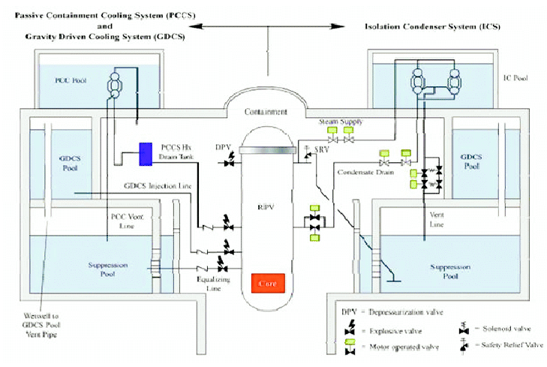

Slide 15
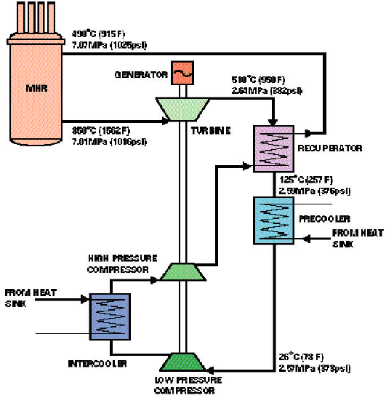
PBMR

Slide 16
CONCLUSIONES:
Existe una demanda considerable de especialistas en análisis del funcionamiento de una central nuclear.
En el mundo se están construyendo o por iniciar la construcción de varias decenas de centrales nucleares
Se estan estudiando diseños más revolucionarios y avanzados conocidos como de Generación IV. Pueden ser usados para generación de Electricidad, Hidrógeno, Desalar Agua de mar, Producir mas combustible que el consumido, etc
Es una especialidad que requiere de fuertes conocimientos en muchas disciplinas de la ingeniería.
EL RETO PUEDE ENFRENTARSE AHORA

Slide 17
GRACIAS POR SU ATENCION !!!
Email: jaimebmoraless@gmail.com

